Slide 1
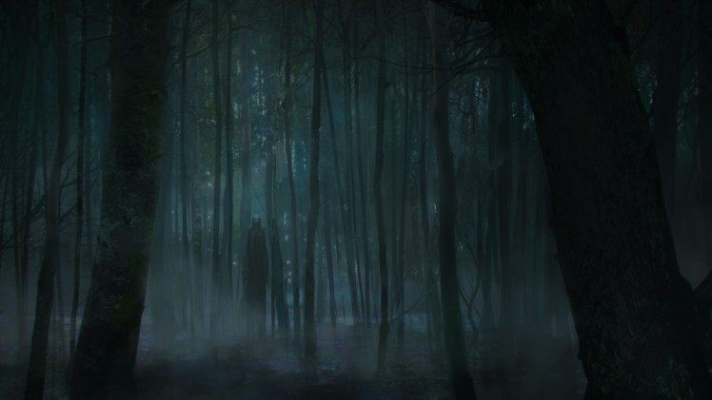
Horror “Movieland”
Un’esperienza agghiacciante
Partecipanti:
Giorgio Nocerino - 0124002311
Antonietta Giordano - 0124002421
Martina Raimo - 0124002358

Slide 2


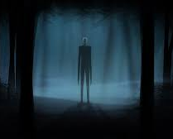
Obiettivo del Progetto
L’idea è quella di sviluppare una web app in grado di contenere per categoria di sottogenere film horror e simili dai titoli sconosciuti. Inoltre, i film verranno divisi per sezione per categoria (genere) e poi per regista.

Slide 3

Esempio (di regista e di genere)
Orrore/thriller-> Lars von trier -> film: la casa di jack.-> punteggio:3.8/5.

Slide 4
Caratteristiche - 1
Agli utenti verrà sottoposto un test per individuare le loro preferenze e garantire una migliore esperienza cinematografica.
E ad ogni risposta verrà simulato un possibile film che potrebbe piacere all’utente.

Slide 5
Caratteristiche - 2
Si da la possibilità all’utente di raccogliere i film preferiti e segnarli in una sezione chiamata Wish List, in modo da tenere traccia dell’esperienza cinematografica.
Inoltre, si da la possibilità all’utente di immettere direttamente i link di streaming che conducono alla visione del film.

Slide 6
Linguaggi usati
Lato front-end: HTML, CSS, JS (con frameworks: Bootstrap), Node.js
Lato back-end: Python
Altro: DB (SQLite)

Slide 7
GRAZIE PER L’ATTENZIONE

